Slide 1
Název | Kubismus; malířství a sochařství
Předmět, ročník | Výtvarná výchova, 2. ročník
Tematická oblast | Dějiny výtvarné kultury
Anotace | Prezentace s výkladem a obrazovým materiálem k dějinám výtvarné kultury
Klíčová slova | Kubismus, P. Picasso, G. Braque, fáze kubismu, B. Kubišta, O. Gutfreund
Autor | Mgr. Ivana Spurná
Datum | 08. 05. 2013
Škola | Gymnázium Jana Opletala, Litovel, Opletalova 189
Projekt | EU peníze středním školám, reg. č.: CZ.1.07/1.5.00/34.0221

Slide 2
Kubismus
Malířství, sochařství

Slide 3
Kubismus
v malířství, sochařství, ale v Čechách i v architektuře a užitém umění
Název: označení „cube“ (krychle) použito při popisu obrazů fr. malíře
George Braqua, název se používá od r. 1908 a označuje hnutí v malířství, které představuje Pablo Picasso a Georges Braque
Znaky:
redukce objemu a tvaru na barevné plochy
práce s barvou, neodpovídá reálné barvě
francouzský kubismus ovlivnil
➲ český kubismus
➲ ruský kubofuturismus
➲ italský futurismus
Obr. 1
Juan Gris, Zátiší se šálkem a dýmkou, 1914

Slide 4
Fáze kubismu
1907 – 1909
Protokubismus, negerské období
1910 – 1912
Analytický kubismus
1912 – 1914
Syntetický kubismus

Slide 5
1907 – 1909
Protokubismus, negerské období
velký zájem o černošské sochařství
inspirace africkým uměním, pro které je typická tvarová stylizace
vliv fr. malíře Paula Cézanna
zjednodušování předmětů na základní geometrické tvary
deformace tvaru
je vyloučen prostor a perspektiva
jiný pohled na člověka – deformace proporcí
redukce barvy, hnědé, zelené, šedé tóny

Slide 6
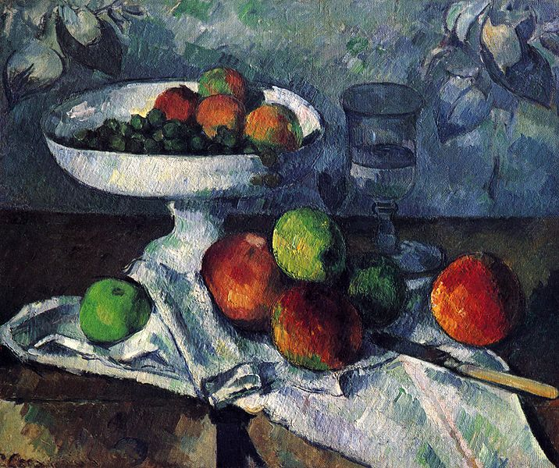
Vzor a inspirace pro kubisty
francouzský malíř Paul Cézanne, 1839 -1906
je považován na „otce“ moderního umění
snaha pochopit a proniknout do podstaty zobrazovaného objektu
snaha zachytit realitu jako celek
detaily mizí
Obr. 2
Paul_Cézanne, Zátiší s ovocem, 1879-1880

Slide 7
1910 – 1912
Juan Gris, Autoportrét,1912
Analytický kubismus
rozbíjení předmětů na jednotlivé části
přenášení různých pohledů do jedné plochy a vytvoření celku
užití jedné barvy, monochromnost
šedé, hnědé tóny
Hudební symboly a písmena
náměty:
portréty, postavy (Picasso)
zátiší, krajiny (G. Braque)
hudební nástroje
Obr. 3

Slide 8
1912 – 1914
Juan Gris, Sedící žena, 1917
1912, vznik nové techniky: koláž
P. Picasso, Zátiší s pletenou židlí, 1912
Vlepování reálných prvků: výplet, papír,..
Syntetický kubismus
nezávislé malířské prvky:
Linie, barva a plocha, textura
Konstrukce, sestavování obrazu
Vytváření symbolů, znaků
Vlepování reálných prvků
Obr. 4

Slide 9
Představitelé
Otto Gutfreund, Hlava, 1912-1913
Zakladatelé kubismu:
Pablo Picasso
Georges Braque
Juan Gris
Marcel Duchamp
Robert Delaunay
Fernand Léger
Jacques Lipchitz
Kuboexpresionismus (Čechy)
Bohumil Kubišta
Emil Filla
Josef Čapek
Antonín Procházka
Otto Gutfreund
Obr. 5

Slide 10
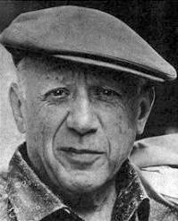
Pablo Picasso
Obr. 6, 7
Malíř, sochař, grafik
kostýmy a dekorace pro balet
keramika
Od r. 1904 trvale žije v Paříži
Montmartre – dům Bateau-Lavoir
Modré období  1904; chudí, žebráci
Růžové období 1906; cirkus, artisti
první kubistický obraz
Slečny z Avignonu, 1907
Téma býčích zápasů
Guernica, 1937
Holubice míru, 1949
Obrazy podle slavných mistrů - parafráze
Velázquez, Las Meninas
Manet, Snídaně v trávě
http://cs.wikipedia.org/wiki/Picasso
1881-1973

Slide 11
Pablo Picasso
Obr. 8
Obr. 9
Pablo Picasso, Sylvette, Rotterdam
Pablo Picasso, Princeton University, Museum

Slide 12
Juan Gris, 1887-1927
španělský malíř
od r. 1906 v Paříži
Montmartre, Bateau-Lavoir
zátiší, portréty
využívá techniku koláže
Juan_Gris,
Mlýnek na kávu, šálek a sklenice, 1915
Obr. 10

Slide 13
Juan Gris, 1887-1927
Obr. 11
Obr. 12
Juan Gris, Portrét paní Josette Gris, 1916
Juan Gris, Láhev anýzu, 1914

Slide 14
Robert Delaunay, 1885-1941
Obr. 13
Obr. 14
Robert Delaunay, Tři Grácie, 1912
Robert Delaunay, Eiffelova věž, 1910

Slide 15
Kuboexpresionismus
Čechy
vliv Picassa a Braqua
specifický styl
skupina Osma
B. Kubišta, V. Beneš, E. Filla, O. Kubín, A. Procházka
Josef Čapek
Václav Špála
Otto Gutfreund
http://cs.wikipedia.org/wiki/Bohumil_Kubi%C5%A1ta
Obr. 15
Bohumil Kubišta, Kuřák, autoportrét, 1910

Slide 16
Bohumil Kubišta, 1884-1918
Obr. 16
Obr. 17
Hypnotizér, 1912
Svatý Šebestián, 1912

Slide 17
Bohumil Kubišta
Obr. 18
Vodopád v Alpách, 1912
Zátiší s lebkou, 1912
Obr. 19

Slide 18
Sochařství
Vliv kubistického malířství
Znaky:
Pozornost sochařů soustředěna na objem
Strohost, jednoduchost tvaru
Kostruování sochy
Představitelé
Pablo Picasso
RaymondDuchamp-Villon
Alexandr Archipenko
Henri Laurens
Jacques Lipchitz
Otto Gutfreund

Slide 19
Obr. 21
Alexandr Archipenko, Gondoliér, 1914
Obr. 20
Jacques Lipchitz, sádrová socha,1916

Slide 20
Otto Gutfreund 1889-1927
Ke kubismu došel sám postupným vývojem
Analýza objemu
Koncert, 1912
Zapojení dynamiky pohybu
vliv futurismu
Cellista, 1912-1913
http://en.wikipedia.org/wiki/Otto_Gutfreund
Obr. 22
Cellista, 1912-1913

Slide 21
Otto Gutfreund
Obr. 23
Otto Gutfreund, Koncert, 1912-1913

Slide 22
Otto Gutfreund
Obr. 24
Podobizna otce VII, 1912

Slide 23
Citace
MRÁZ, Bohumír. Dějiny výtvarné kultury. 3. 1. vyd. Praha: IDEA SERVIS, 2000, 220 s. ISBN 80-859-7031-7.
BERNHARD, Marianne. Universální lexikon umění: architektura, fotografie, grafika, malířství, osobnosti, sochařství, umělecká řemesla. 2. uprav. vyd. Překlad Otakar Mohyla. Praha: Grafoprint-Neubert, 1996, 491 s. ISBN 80-717-6393-4.
Zdroj: [online]. [cit. 2013-05-03]. Do stupné na
[http://cs.wikipedia.org/wiki/Picasso]
[http://cs.wikipedia.org/wiki/Georges_Braque]
[http://cs.wikipedia.org/wiki/Bohumil_Kubi%C5%A1ta]
[http://en.wikipedia.org/wiki/Otto_Gutfreund]
[

Slide 24
Citace, obrazový materiál
Zdroj: [online]. [cit. 2013-05-03]. Dostupný pod licencí Public Domain na WWW:
http://commons.wikimedia.org/wiki/File:Juan_Gris_-_Tasse_et_pipe.jpg
http://commons.wikimedia.org/wiki/File:Paul_C%C3%A9zanne_192.jpg
http://commons.wikimedia.org/wiki/File:Juan_Gris_-_1912_-_Self-portrait.jpg
http://commons.wikimedia.org/wiki/File:27._Mujer_sentada.jpg
http://commons.wikimedia.org/wiki/File:Otto_Gutfreund_-_Cubist_Composition_%E2%80%93_The_Head_-_Google_Art_Project.jpg
http://commons.wikimedia.org/wiki/File:Pablo_picasso_1.jpg
http://commons.wikimedia.org/wiki/File:Picasso_signature.svg
http://commons.wikimedia.org/wiki/File:Picasso_Rotterdam_01.JPG
http://commons.wikimedia.org/wiki/File:Princeton_University_Museum.jpg
http://commons.wikimedia.org/wiki/File:Juan_Gris_-_Moulin_%C3%A0_caf%C3%A9,_tasse_et_verre_sur_une_table_-_Google_Art_Project.jpg
http://commons.wikimedia.org/wiki/File:Juan_Gris_-_Portrait_de_Madame_Josette_Gris_-_Google_Art_Project.jpg
http://commons.wikimedia.org/wiki/File:Juan_Gris_-_La_bouteille_d%27anis_-_Google_Art_Project.jpg
http://commons.wikimedia.org/wiki/File:Robert_Delaunay_Les_trois_gr%C3%A2ces_1912.jpg
http://commons.wikimedia.org/wiki/File:Delaunay_-_Tour_Eiffel.jpeg
http://commons.wikimedia.org/wiki/File:Bohumil_Kubi%C5%A1ta_-_Smoker_%28Self-Portrait%29.JPG
http://commons.wikimedia.org/wiki/File:Bohumil_kubista_Hypnotiser.jpg
http://commons.wikimedia.org/wiki/File:Bohumil_Kubi%C5%A1ta_-_St_Sebastian.jpg
http://commons.wikimedia.org/wiki/File:Kubi%C5%A1taWaterfall.jpg

Slide 25
http://commons.wikimedia.org/wiki/File:Kubi%C5%A1taStillifewithskull.jpg
http://commons.wikimedia.org/wiki/File:%27Sculpture%27,_plaster_sculpture_by_Jacques_Lipchitz,_1916,_Tate_Modern.JPG
http://commons.wikimedia.org/wiki/File:The_Gondolier.jpg
http://commons.wikimedia.org/wiki/File:Otto_Gutfreund_%28Cellista%29.jpg
http://commons.wikimedia.org/wiki/File:Otto_Gutfreund_%28koncert%29.jpg
http://commons.wikimedia.org/wiki/File:Otto_Gutfreund_%28podobizna_otce_VII%29.JPG

